Slide 1
Lutke od drvenih kuhača

Slide 2
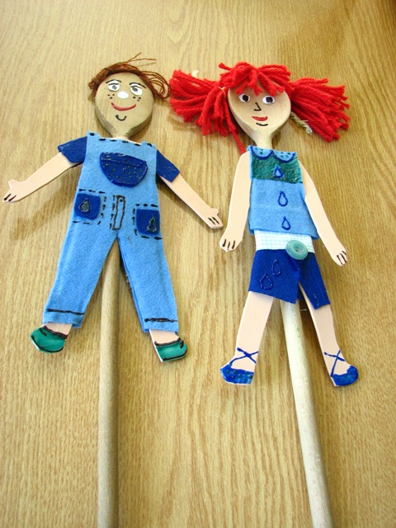
Lutke od drvenih kuhača
Lutke od drvenih kuhača su lijepe i zabavne. Možemo se igrat s njima na puno načina.
Nekad znaju biti i smiješne. Djeca se jako vole igrati s njima.

Slide 3
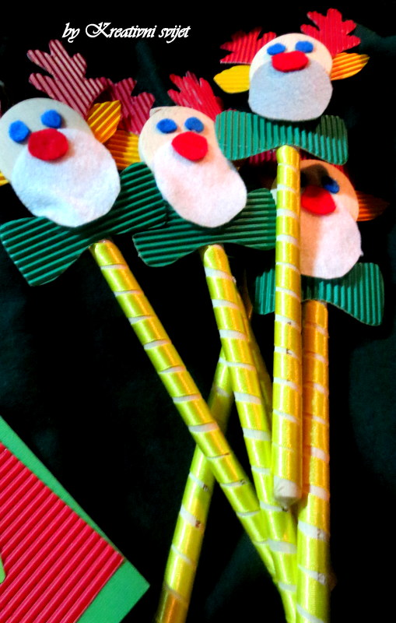

Slide 4
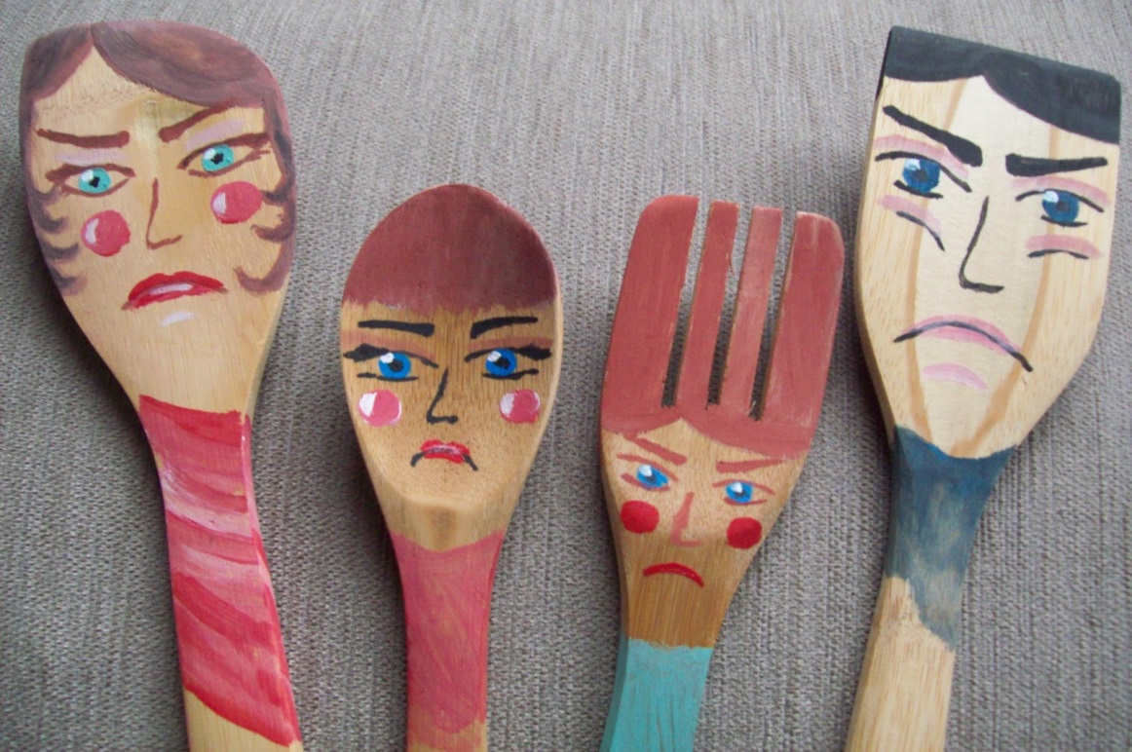
O lutkama
Lutke se mogu raditi:drveta, od plastike, od žice i od gume.
Nažalost lutke baš i nisu poznate u svijetu.
Prije su se djeca puno više igrali sa lutkama, ali danas djeca se sve više igraju na računalima.

Slide 5
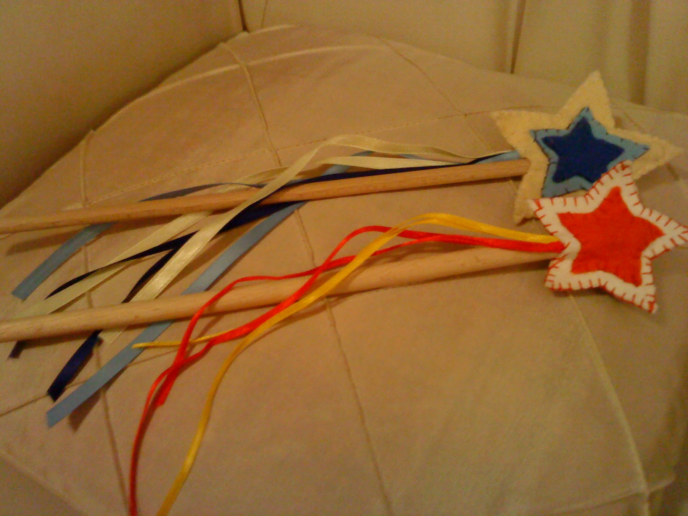
Kraj!
Izdradio i uredio: Filip Šegavac

